Slide 1
 |  |  | 2 |  |  |  |  | 3
1
 |  |  |  |  |  | 4
 | 5
 |  |  |  | 6
Ц Ы П Л Ё Н О К
Е
Т
У
Х
С В А
О
Ш
К
А
М Х А
Л О Ш Д Ь
1. Захныкал, запищал
2. Расхвастался
3. Похвасталась
4. Ухнула
5. Прожужжала
6. Сказала

Slide 2
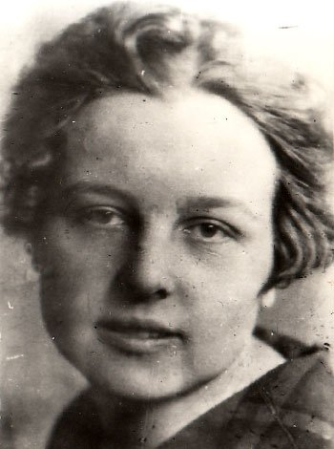
Валентина Осеева родилась 28 апреля 1902 года в Киеве.
Она мечтала стать актрисой и даже поступила на актерский факультет в Киеве.

Slide 3
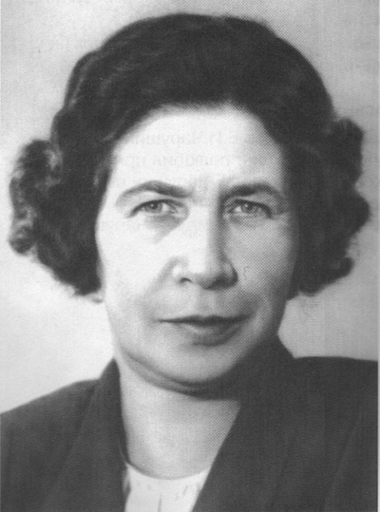
Став взрослой, она поняла, что ей нравится проводить время с детьми.
Для них она писала пьесы, придумывала игры, сочиняла сказки.

Slide 4
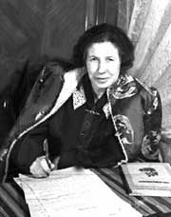
По требованию своих воспитанников В. Осеева отнесла в редакцию свой первый рассказ — «Гришка». А потом вышла ее первая книжка «Рыжий кот».

